Slide 1
Công nghệ phần mềm
Tổng quan về kiểm thử và đảm bảo chất lượng phần mềm
Notes:
Chào các em!
Bài học hôm nay sẽ cung cấp cho các em các kiến thức cơ bản về đảm bảo chất lượng PM nói chung và kiểm thử nói riêng.

Slide 2
Nội dung
Kiểm chứng và thẩm định
Đảm bảo chất lượng
Quy trình kiểm thử
Ca kiểm thử
Mô tả bài toán kiểm thử qua biểu đồ Venn
Kiểm thử hộp đen và kiểm thử hộp trắng
Một số công cụ hỗ trợ kiểm thử
Notes:
Đây là nội dung chính của bài học

Slide 3
Yêu cầu khách hàng và đặc tả yêu cầu
PM được phát triển để phục vụ yêu cầu KH
Yêu cầu khách hàng được biểu diễn bằng đặc tả yêu cầu
Thất bại = PM không đáp ứng đúng như đặc tả
Đặc tả sai?
Thiết kế sai?
Cài đặt sai?
Notes:
Khi nói đến PM không đáp ứng yêu cầu, chúng ta phải hiểu là nó không đáp ứng đặc tả yêu cầu.
Đặc tả yêu cầu là cái thước để đo chất lượng của sản phẩm.
Khi PM không đáp ứng yêu cầu (thất bại), có 3 nguyên nhân chính: đặc tả sai hoặc thiết kế sai hoặc cài đặt sai (so với thiết kế)
Một số thuật ngữ quan trọng
Error: lỗi con người gây ra
Fault: khiếm khuyết, là lỗi cụ thể có trong tài liệu, sơ đồ, hay mã nguồn.
Failure: Khi chương trình chạy vào đoạn có khuyết tật thì sinh ra trục trặc/hỏng hóc
Incident: Khi trục trặc/hỏng hóc này xuất hiện và con người nhận thấy thì là sự cố/tai nạn.

Slide 4
Verification and Validation
Verification (kiểm chứng)
Kiểm tra sản phẩm có được cài đặt đúng thiết kế không?
Phát hiện lỗi lập trình so với thiết kế
Validation (Thẩm định)
Kiểm tra xem sản phẩm có đáp ứng yêu cầu KH không? (chức năng và phi chức năng)
Tìm lỗi phân tích thiết kế
Verification -> Validation (V&V)
Notes:
Bài toán của Verification (kiểm chứng) là:
Input: cho D là một thiết kế đúng, I là cài đặt từ D
Output: I có cài đặt đúng với D hay không?
Mục tiêu của Verification (kiểm chứng) là tìm lỗi lập trình so với thiết kế
Bài toán của Verification (kiểm chứng) là:
Input: cho SRS là đặc tả của PM, I là cài đặt
Output: I có cài thỏa mãn SRS hay không?
Mục tiêu của Validation (Thẩm định) là tìm lỗi phân tích thiết kế
Chúng ta có một thuật ngữ quan trọng: V&V (Verification & Validation). Chúng ta thực hiện Verification trước rồi mới thực hiện Validation

Slide 5
V&V: tĩnh và động
V&V tĩnh:
Không thực thi/chạy chương trình
Xét duyệt yêu cầu, thiết kế, mã nguồn
Tiến hành ở mọi giai đoạn phát triển PM
Khó đánh giá tính hiệu quả của PM
V&V động (Kiểm thử PM)
Thực thi/chạy chương trình
Là cách duy nhất kiểm tra các yêu cầu phi chức năng
Notes:
Có 2 cách thực hiện V&V: tĩnh (static) và động (dynamic)
V&V tĩnh: thực hiện V&V mà không phải chạy (thực thi) I.
Ví dụ: áp dụng các pp phân tích tĩnh mà nguồn để tìm lỗi
Ngược lại, V&V động: thực hiện V&V cần phải chạy (thực thi) I
V&V động chính là Kiểm thử (testing)

Slide 6
Chất lượng và độ tin cậy
Chất lượng = sự thỏa mãn của sp so với đặc tả
Chất lượng PM = “độ tốt, độ tuyệt hảo”
Tính đúng đắn (đúng đặc tả)
Tính hiệu quả
Độ tin cậy
Khả kiểm thử
Dễ học, dễ sử dụng
Dễ bảo trì
…
Độ tin cậy chỉ là một yếu tố để đánh giá chất lượng SP
Là độ đo quan trọng
Notes:
Chất lượng của PM được đo bằng độ thỏa mãn của nó so với đặc tả
Chất lượng PM được đo thông qua các tiêu chí cơ bản như đã trình bày ở Bài 1 (các tiêu chí của ISO 9126).
SV cần hiểu rõ các tiêu chí, cách đo từng tiêu chí.
Không được nhầm lẫn độ tin cậy với chất lượng PM, nó chỉ là 1 độ đo quan trọng trong 6 độ đo (tiêu chí)

Slide 7
Kiểm thử PM
Là hoạt động chủ chốt nhằm đánh giá chất lượng
Có thể chỉ ra lỗi, không thể khẳng định không còn lỗi
Có thể khẳng định hết lỗi bằng kiểm thử vét cạn, nhưng cách này không khả thi trên thực tế
Một kiểm thử thành công là một kiểm thử phát hiện ra lỗi
©Ian Sommerville
Notes:
Như đã trình bày về V&V, V&V động chính là Kiểm thử (testing)
Kiểm thử là hoạt động chủ chốt nhằm đảm bảo chất lượng cho các SP PM
Kiểm thử chỉ chứng tỏ sự tồn tại của lỗi, không khẳng định được hết lỗi hay chưa.
Một kiểm thử thành công là kiểm thử tìm ra được lỗi.

Slide 8
Các hoạt động kiểm thử
Xác định
Điều kiện kiểm thử (“Cái gì”): một phần tử hoặc sự kiện cần kiểm tra
Làm thế nào để có thể kiểm tra được: thực hiện
Thiết kế
Xây dựng các ca kiểm thử (mã, dữ liệu)
Xây dựng
Chạy hệ thống với các ca kiểm thử
Chạy
So sánh kết quả thu được
và kết quả mong đợi
So sánh
Kết quả kiểm thử
Notes:
Các hoạt động kiểm thử chi tiết:
Xác định điều kiện kiểm thử (kiểm thử cái gì),
Thiết kế, làm thế nào để kiểm thử điều kiện kia,
Xây dựng các chương trình (script)/các bước, dữ liệu cho các ca kiểm thử. Bước này có tên là sinh các ca kiểm thử
Thực hiện/chạy các ca kiểm thử
So sánh đầu ra thực tế so với mong đợi
Kết luận kết quả kiểm thử

Slide 9
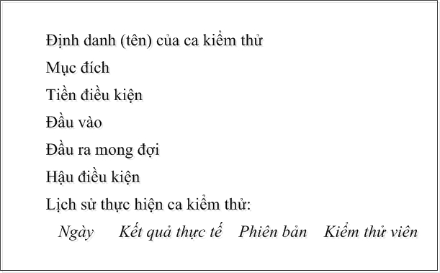
Ca kiểm thử (test case)
Notes:
Đây là template của một ca kiểm thử, gồm các thông tin:
định danh (id) của ca kiểm thử
Mục đích của ca kiểm thử
Tiền điều kiện của ca kiểm thử
Đầu vào (inputs)
Đầu ra mong đợi (EO)
Hậu điều kiện của ca kiểm thử
Lịch sử thực hiện (thực thi/chạy) ca kiểm thử
Các thông tin khác: ngày tạo, ngày chạy, kết quả, chạy trên phiên bản nào, ai thực hiện, …
Trong các thông tin trên: id, inputs, EO là 3 thông tin quan trọng nhất

Slide 10
Bộ kiểm thử (các ca kiểm thử)
TC_id | Inputs | EO | Note
tc1 | 1 2 3 | 5
tc2 | 4 5 8 | 20
tc3 | 4 6 2 | 17
…
Notes:
Với mỗi đối tượng cần kiểm thử (HT, HT con, modun, đơn vị, …), chúng ta sẽ xây dựng một bộ kiểm thử như bảng trên

Slide 11
Báo cáo kiểm thử
TC_id | Inputs | EO | Result
tc1 | 1 2 3 | 5 | Passed
tc2 | 4 5 8 | 20 | Failed
tc3 | 4 6 2 | 17 | Failed
… |  |  | …
Notes:
Sau khi thực thi/chạy các ca kiểm thử (bộ kiểm thử), ta sẽ thu được báo cáo kiểm thử như bảng trên
Một ca kiểm thử là Passed khi và chỉ khi kết quả đầu ra thực tế trùng với EO
Ngược lại, ca kiểm thử là Failed (đây là mong muốn của chúng ta)

Slide 12
Bộ kiểm thử tốt
Chạy các ca kiểm thử với chương trình P
Bao phủ một số yêu cầu của P;
Bao phủ một phần chức năng của P
Bao phủ một phần trong cấu trúc của P
=> Tiêu chuẩn bao phủ sẽ định hướng thiết kế các ca kiểm thử
Bộ kiểm thử tốt: đạt 100% tiêu chuẩn bao phủ (cho trước)
Notes:
Với một bộ kiểm thử (các ca kiểm thử) trên chương trình/sản phẩm P, chúng ta có thể có một số kết luận sau:
Bộ kiểm thử bao phủ một số hoặc toàn bộ yêu cầu của P
Bao phủ một phần hoặc toàn bộ chức năng của P
Bao phủ một phần hoặc toàn bộ cấu trúc của P
Như vậy, tiêu chuẩn bao phủ sẽ định hướng quá trình thiết kế các ca kiểm thử
Cho trước một tiêu chuẩn bao phủ, đạt 100% tiêu chuẩn bao phủ

Slide 13
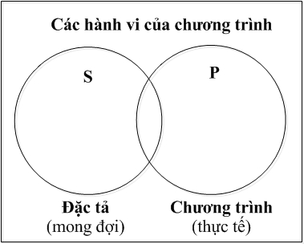
Mô tả bài toán kiểm thử qua biểu đồ Venn
Notes:
Một cách trực quan, chúng ta có thể mô tả bài toán kiểm thửqua biểu đồ Venn như trong hình.
Vòng tròn S chứa tập các hành vi của đặc tả. Đây là các hành vi mong đợi của sản phẩm
Vòng tròn P chưa tập các hành vi thực tế (được cài đặt) của sản phẩm
Chúng ta mong muốn S và P khớp hoàn toàn nhau nhưng để đạt được điều này là rất khó

Slide 14
Bài toán cần đối mặt của người kiểm thử
Hành vi được đặc tả nhưng không được lập trình
sai lầm về bỏ quên
Hành vi được lập trình mà không được đặc tả
Sai lầm về nhiệm vụ
Giao giữa S và P là phần đúng đắn
Notes:
Với biểu đồ này, các hành vi của S (được đặc tả) nhưng không được cài đặt chính là phần bị bỏ quên (bị sót)
Các hành vi có trong P nhưng không có đặc tả là những sai lầm về nhiệm vụ (tự sáng tạo)
Giao giữa S và P là phần đúng đắn (cần ca kiểm thử để đảm bảo tính đúng đắn)

Slide 15
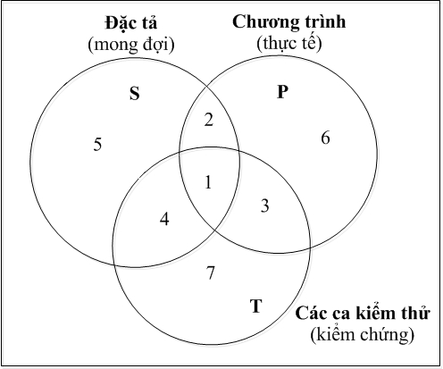
Bài toán cần đối mặt của người kiểm thử
1:
2:
3:
4:
5:
6:
7:
Notes:
Giả sử chúng ta sinh bộ kiểm thử với các hành vi như hình tròn T
Xét mối quan hệ giữa S, P và T, hãy điền các thông tin mô tả về từng miền như đánh số
1: các hành vi được đặc tả, được cài đặt và được kiểm thử
2. các hành vi được đặc tả, được cài đặt nhưng không được kiểm thử
3. các hành vi không được đặc tả, được cài đặt và được kiểm thử
4. các hành vi được đặc tả, không được cài đặt và được kiểm thử
5. các hành vi được đặc tả, không được cài đặt và không được kiểm thử
6. các hành vi không được đặc tả, được cài đặt và không được kiểm thử
2. các hành vi không được đặc tả, không được cài đặt nhưng được kiểm thử

Slide 16
Kiểm thử hộp đen
Còn gọi là kiểm thử hàm, kiểm thử chức năng
Tập trung vào hành vi vào/ra. Với đầu vào đã biết ra có thể đoán/tính đầu ra, rồi kiểm tra chương trình có tạo kết quả như ta đoán/tính.
Không thể kiểm thử hết các bộ dữ liệu đầu vào
Bài toán đặt ra là giảm số lượng ca kiểm thử bằng việc chia không gian đầu vào thành các miền tương đương
Sau đó chọn một ca kiểm thử từ mỗi miền tương đương này.
Notes:
Có 2 chiến lược chính trong việc thiết kế các ca kiểm thử: kiểm thử hộp đen và kiểm thử hộp trắng
Kiểm thử hộp đen (black-box testing) còn có 2 tên gọi khác là kiểm thử hàm, kiểm thử chức năng
Với chiến lược này, chúng ta không cần quan tâm bên trong sản phẩm/chương trình cài đặt như thế nào (coi nó như hộp đen). Chúng ta chi quan tâm đến đầu vào, đầu ra và mối quan hệ giữa chúng (được thể hiện từ đặc tả).
Như vậy, kiểm thử hộp đen sinh các ca kiểm thử từ đặc tả

Slide 17
Kiểm thử hộp trắng
Còn gọi là kiểm thử cấu trúc, kiểm thử logic
Các tiêu chuẩn bao phủ
Dòng lệnh
Mọi lệnh đều được thử
Nhánh (if, while, ..)
Biểu thức điều kiện được thử với cả True và False
Các nhánh đều được chạy ít nhất một lần
Đường đi
Tất cả các khả năng chạy của chương trình
Vòng lặp
0, 1, >1 lần
Notes:
Khác với kiểm thử hộp đen, kiểm thử hộp trắng (có tên gọi khác là kiểm thử cấu trúc) quan tâm đến mã nguồn bên trong của sản phẩm/chương trình và sinh các ca kiểm thử từ mã nguồn.
Với kiểm thử hộp trắng, chúng ta có một số tiêu chuẩn về độ bao phủ như sau:
Độ phủ dòng lệnh: đảm bảo mọi câu lệnh đều được kiểm thử (khi thực hiện các ca kiểm thử thì mỗi câu lệnh đều được thực thi ít nhất 1 lần)
Độ phủ nhánh: tất cả các nhánh đều được thực thi ít nhất một lần
Độ phủ đường đi: tất cả các đường đi (tất cả các khả năng thực thi của chương trình) phải được thực thi ít nhất 1 lần
Độ phủ vòng lặp: sinh các ca kiểm thử riêng cho vòng lặp (lặp 0 lần, lặp 1 lần, lặp nhiều hơn 1 lần, ...)

Slide 18
So sánh kiểm thử hộp trắng và hộp đen
Hộp trắng
Số đường đi nhiều khi là vô hạn
Kiểm tra những gì đã làm, không phải những gì cần được làm
Không thích hợp cho kiểm thử hệ thống và tích hợp
Hộp đen
Dễ bùng nổ tổ hợp về số ca kiểm thử (dữ liệu đúng và dữ liệu sai)
Thường không chắc ca kiểm thử này có phát hiện được lỗi cụ thể hay không
Thích hợp cho tất cả các cấp độ kiểm thử
Cần cả hai
Kiểm thử hộp trắng và hộp đen là hai thái cực của kiểm thử
Việc lựa chọn ca kiểm thử nằm giữa và phụ thuộc vào
Số đường đi logic có thể
Tính chất của dữ liệu đầu vào
Khối lượng tính toán
Độ phức tạp của cấu trúc dữ liệu và giải thuật
Hai chiến lược là bổ sung cho nhau.
Notes:
Như đã mô tả, mỗi chiến lược kiểm thử có thiên chức riêng.
Đây là các đặc trưng giúp chúng ta phân biệt giữa kiểm thử hộp đen và kiểm thử hộp trắng
Với kiểm thử hộp trắng:
Đôi khi số đường đi của chương trình là vô hạn (ví dụ vòng lặp vô hạn)
Chúng ta chỉ kiểm thử những gì đã làm (đã cài đặt), không kiểm tra những gì cần được làm (so với đặc tả)
Độ khó để sinh các ca kiểm thử cao hơn (khó hơn) hộp đen
Thường chỉ sử dụng để sinh các ca kiểm thử cho kiểm thử đơn vị
Với kiểm thử hộp đen:
Số ca kiểm thử cũng thường rất lớn khi tổ hợp các khả năng của các đầu vào
Khó phát hiện các lỗi tiềm tàng bên trong mã nguồn
Thích hợp cho các cấp độ kiểm thử (đơn vị, tích hợp, hệ thống và chấp nhận)
Hai chiến lược này đều cần và bổ sung cho nhau

Slide 19
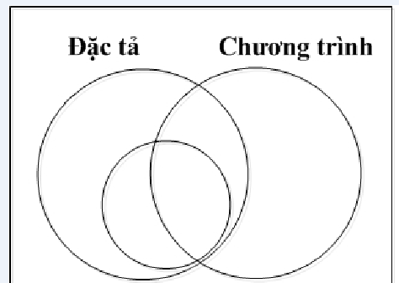
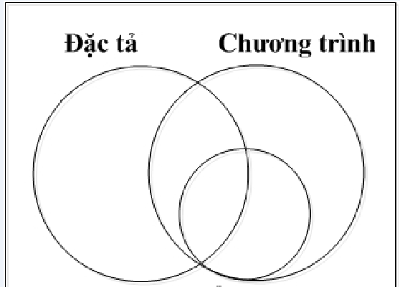
So sánh kiểm thử hộp trắng và hộp đen
Notes:
2 biểu đồ Venn trên hình thể hiện rõ bản chất của kiểm thử hộp đen và kiểm thử hộp trắng.
Với kiểm thử hộp đen, tập hành vi của bộ kiểm thử là tập con của đặc tả. Vì vậy, các ca kiểm thử này chỉ kiểm tra được các lỗi có đặc tả và không được cài đặt hoặc các lỗi về tính chính xác của việc cài đặt (ứng với đặc tả)
Với kiểm thử hộp trắng, tập hành vi của bộ kiểm thử là tập con của chương trình. Vì vậy, các ca kiểm thử này chỉ kiểm tra được các lỗi không có đặc tả mà được cài đặt hoặc các lỗi về tính chính xác của việc cài đặt (ứng với đặc tả)
Như vậy, mỗi chiến lược kiểm thử có thiên chức riêng, cả hai đều rất cần thiết và không thay thế được cho nhau

Slide 20
Kiểm thử và gỡ lỗi (debugging)
Kiểm thử
Khẳng định có lỗi
Gỡ lỗi (debugging)
Định vị và sửa lỗi
Gỡ lỗi thông thường phải lập giả thuyết về hành vi của chương trình và kiểm tra các giả thuyết này để tìm lỗi
Notes:
Kiểm thử là việc tìm lỗi. Gỡ lỗi (debug) là việc tìm nguyên nhân, vị trí lỗi, và sửa lỗi.
Như vậy, quy trình phải là: Thực hiện việc kiểm thử, nếu phát hiện ra lỗi thì sử dụng bộ đầu vào của ca kiểm thử phát hiện ra lỗi để thực hiện việc gỡ lỗi.
Sau khi tìm được vị trí của lỗi và sửa lỗi, chúng ta lại kiểm thử lại.
Quá trình tiếp tục đến khi không phát hiện lỗi.

Slide 21
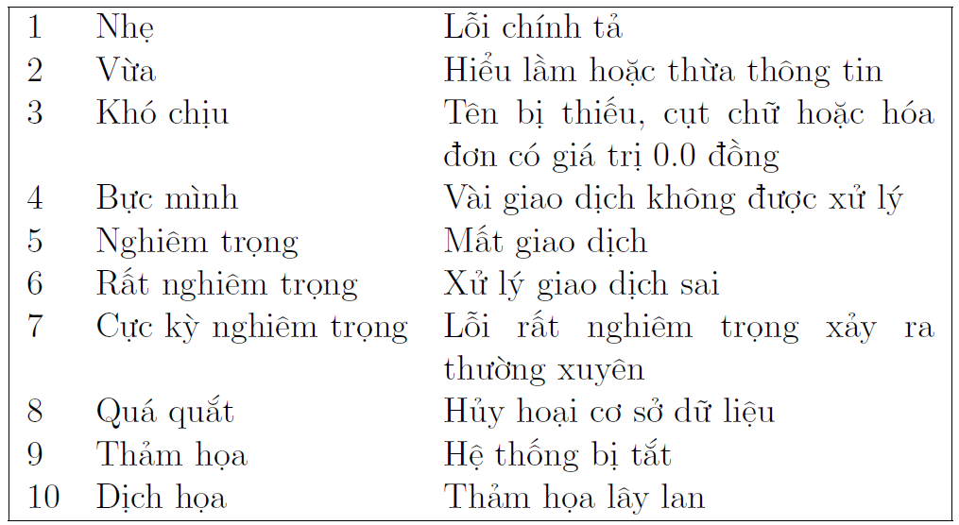
Phân loại các lỗi và sai
Notes:
Lỗi: một hành động (trong thu thập, phân tích, đặc tả, thiết kế, lập trình, kiểm thử, …) không đúng với kế hoạch và đặc tả bài toán
Lỗi ở đây xảy ra trong quy trình phát triển sản phẩm
Sai: là kết quả của lỗi
Hình trên slide là một cách phân loại sai dựa trên độ nghiêm trọng củ hậu quả do lỗi tương ứng gây ra

Slide 22
Các mức kiểm thử
Đơn vị
Tìm lỗi trong từng đơn vị
Tích hợp
Tìm lỗi khi ghép các đơn vị
Hệ thống
Tìm lỗi khi hệ thống đã tích hợp xong, trước khi phát hành, chuyển giao
Chấp thuận
Người sử dụng dùng thử xem hệ thống đáp ứng đúng mong muốn chưa.
Còn gọi là kiểm thử alpha.
Notes:
Các giai đoạn kiểm thử: Unit: đơn vị, Intergration: tích hợp, System: hệ thống, Acceptance (chấp thuận)

Slide 23
Các mức kiểm thử
Mã đơn vị
KT
đơn vị
Tài liệu thiết kế
Tài liệu
phân tích
yêu cầu
Hướng dẫn
sử dụng
Mã đơn vị
KT
đơn vị
KT tích hợp
KT hệ thống
Hệ thống con
đã kiểm thử
Hệ thống con đã tích hợp
Hệ thống đầy đủ
Mã đơn vị
KT
đơn vị
Người phát triển thực hiện
Notes:
Các hoạt động kiểm thử: Subsystem code là một phần của chương trình, phải chạy qua các unit test cho các phần đó.
Dựa trên tài liệu thiết kế (system design document) để thực hiện kiểm thử tích hợp các phần của chương trình lắp ghép dần với nhau.
Dựa trên tài liệu yêu cầu (requirement analysis document) và tài liệu hướng dẫn sử dụng để kiểm thử chức năng (functional test).
Tất cả các việc trên do đội phát triển (developer) thực hiện. Đội phát triển gồm cả lập trình viên, kiểm thử viên, và các thành viên khác.

Slide 24
Các mức kiểm thử (tiếp)
Dựa trên hiểu biết của
khách hàng về
yêu cầu
Yêu cầu chất lượng
Môi trường
NSD
Hệ thống
đã kiểm thử
chức năng
Hệ thống được chấp nhận
KT
chất lượng
Hệ thống đã thẩm định
KT
chấp thuận
KT
cài đặt
Hệ thống
dùng được
Khách hàng thực hiện
Người phát triển thực hiện
Hiểu biết của người sử dụng
Hệ thống
đang sử dụng
Người sử dụng dùng
Notes:
Sau khi kiểm thử chức năng xong rồi thì kiểm thử chất lượng (phi chức năng), vẫn do đội phát triển làm. Sau đó đến kiểm thử chấp thuận thì do người sử dụng, khách hàng thực hiện.

Slide 25
Kiểm thử đơn vị
Mục đích: Tìm sự khác biệt giữa đặc tả và cài đặt của đơn vị
Đơn vị: các lớp, hàm, đối tượng, gói, mô-đun
Môi trường kiểm thử đơn vị:
Bộ điều khiển
Kết quả kiểm thử
Các ca kiểm thử
Đơn vị được
kiểm thử
Stub
Stub
Mô-đun giả lập
Notes:
Đây là cấp độ thấp nhất của kiểm thử và thường thực hiện cùng với quá trình coding
Khi một đơn vị được cài đặt xong, chúng ta sẽ sử dụng các kỹ thuật kiểm thử nhằm sinh các ca kiểm thử và thực thi chúng nhằm phát hiện các lỗi (so với thiết kế và đặc tả)

Slide 26
Kiểm thử tích hợp
Mục tiêu:
Phát hiện vấn đề khi ghép các mô-đun/thành phần với nhau
Các vấn đề
Bên trong: giữa các thành phần
Gọi: call/message passing/…
Tham số: kiểu, số lượng, thứ tự, giá trị
Kết quả trả về: ai, kiểu, trình tự
Bên ngoài:
Ngắt (wrong handler?)
Thời gian vào ra
Tương tác
Notes:
Khi các đơn vị đã được kiểm thử, chúng ta sẽ ghép nối chúng thành các modun, ghép các modun thành các thành phần/hệ thống con, …
Kiểm thử tích hợp nhằm phát hiện những lỗi liên quan đến việc ghép nối này
Đối tượng của kiểm thử tích hợp là các hệ thống được ghép nối và chưa là HT hoàn chỉnh

Slide 27
Kiểm thử hệ thống
Liên quan đến các yếu tố bên ngoài hệ thống
Không chỉ là kiểm tra chức năng
Khả dụng (usability)
Giao diện, thông báo, dễ học, dễ nhớ..
Hiệu năng
Khả năng đáp ứng/Tìm khả năng đáp ứng
Tài nguyên sử dụng
Notes:
Khi ghép nối các HT con/thành phần thành HT hoàn chỉnh, chúng ta sẽ triển khai quá trình kiểm thử hệ thống
Việc kiểm thử không chỉ giới hạn ở kiểm thử chức năng (như kiểm thử đơn vị và kiểm thử tích hợp) mà còn kiểm thử các yếu tố phi chức năng (dễ sử dụng, hiệu năng, an toàn, …)

Slide 28
Kiểm thử chấp thuận
Có hai loại kiểm thử chấp nhận
Kiểm thử chấp nhận vận hành OAT
Kiểm thử chấp nhận người dùng UAT
Mục đích: kiểm tra sự hài lòng của người sử dụng
Cơ sở: mong muốn của người dùng (không xét đến tài liệu đặc tả)
Môi trường: thật
Người thực hiện: bởi và cho người sử dụng
Các ca kiểm thử:
Sử dụng lại từ kiểm thử hệ thống
Do người dùng thiết kế
Notes:
Nội hàm của kiểm thử chấp nhận tương tự như kiểm thử hệ thống nhưng khác ở chỗ:
KT hệ thống do đội phát triển làm
KT chấp nhận do khách hàng làm

Slide 29
Khi nào nên dừng kiểm thử
Hết thời gian, hết ngân sách
Đạt mức độ bao phủ mong muốn
Đạt tần suất hỏng hóc mong muốn
Notes:
Kiểm thử là một quá trình phức tạp, lâu dài, tiêu tốn nhiều tài nguyên
Thường thì phân bố 50% lập trình và 50% kiểm thử
Trong thực tế, quá trình kiểm thử sẽ kết thúc khi một trong những vấn đề sau xảy ra:
-Hết thời gian, hết ngân sách
- Đạt mức độ bao phủ mong muốn
- Đạt tần suất hỏng hóc mong muốn

Slide 30
Kiểm thử hồi qui
Khi một hệ thống được chỉnh sửa (sửa lỗi, thêm/bớt chức năng,..) toàn bộ bộ kiểm thử cần phải chạy lại
Đảm bảo các tính năng đang hoạt động tốt không bị ảnh hưởng bởi chỉnh sửa
Kiểm thử lại tự động trước khi lưu thay đổi vào kho (repo.)
Cần các chiến lược kiểm thử tăng dần với hệ thống lớn
Notes:
Khi chúng ta đã tiến hành kiểm thử và sau đó hệ thống/hệ thống con/modun/đơn vị bị thay đổi, chúng ta phải tiến hành kiểm thử lại (có thể phải sinh lại các ca kiểm thử). Quá trình kiểm thử lại này gọi là kiểm thử hồi quy

Slide 31
Nhiều công cụ hỗ trợ các loại kiểm thử
Kiểm thử đơn vị: Achoo, JUnit, Pex/Moles, PyUnit, …
Tự động kiểm thử: TestComplete, …
Kiểm thử hiệu năng và tải: JMeter, …
Kiểm thử giao diện: Ranorex, Abbot, Guitar, …
Kiểm thử tổ hợp: AETG, FireEye, …
Kiểm thử dựa trên mô hình: Spec Explorer, …
Phân tích bao phủ: Corbertura, …
Quản lý lỗi (defects): Bugzilla, …
…
Notes:
Vì kiểm thử tốn rất nhiều thời gian và nhất là việc chạy/thực thi các ca kiểm thử khá nhàm chán, tự động hóa một phần hoặc toàn bộ quá trình kiểm thử là mục tiêu ưu tiên của các công ty phát triển PM
Đã có rất nhiều công cụ hỗ trợ việc này.
Trên đây là một số công cụ

Slide 32
Tổng kết
Kiểm chứng và thẩm định
Đảm bảo chất lượng
Quy trình kiểm thử
Ca kiểm thử
Mô tả bài toán kiểm thử qua biểu đồ Venn
Kiểm thử hộp đen và kiểm thử hộp trắng
Một số công cụ hỗ trợ kiểm thử

